Slide 1
Муниципальное Бюджетное Дошкольное образовательное учреждение
Детский сад №22 станицы Ленинградской
Муниципальное образование Ленинградский район
«КТО ТАКИЕ ГЕРОИ?»
Нравственно-патриотический досуг, посвященный дню «Герой России»
Подготовили: коллектив воспитателей д/с №22
Ленинградская 2022г.

Slide 2
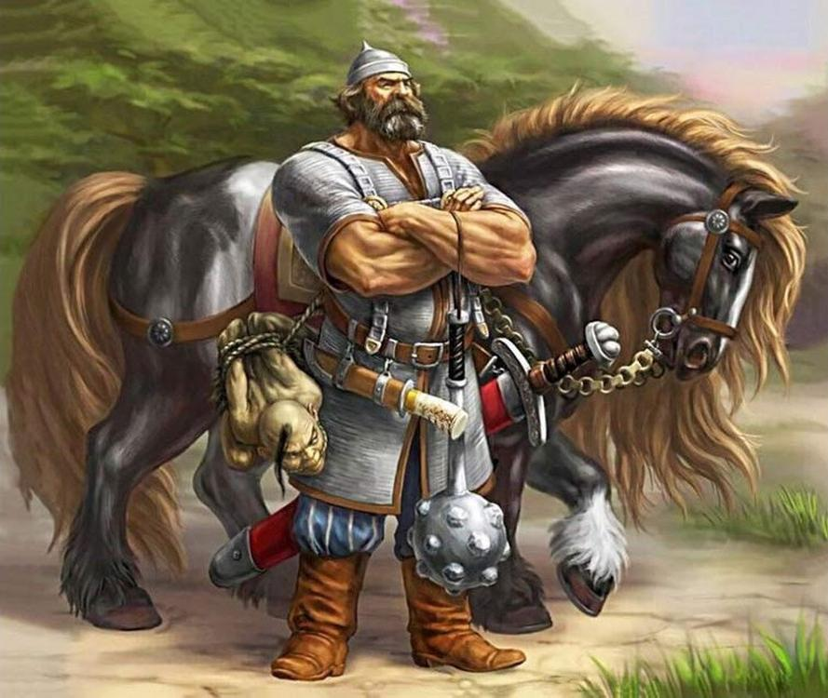
ИЛЬЯ МУРОМЕЦ
Годы правления: 980 – 1015гг.
Скончался: на 45 году жизни, примерно в 1188г/

Slide 3
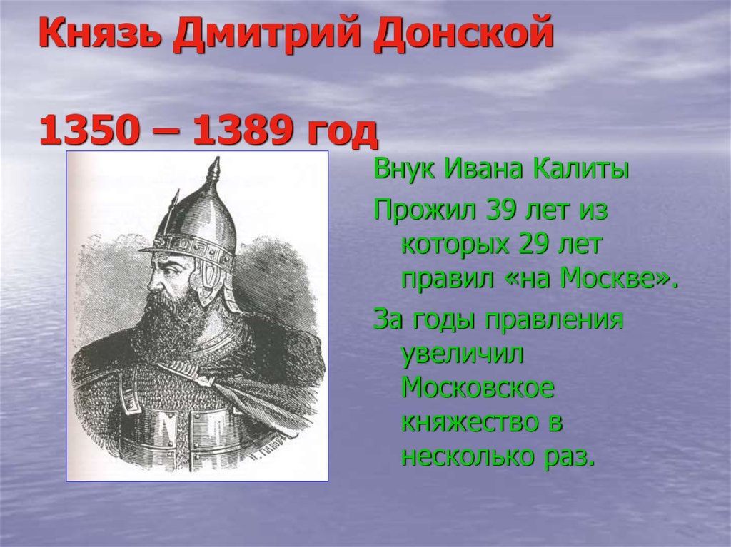

Slide 4
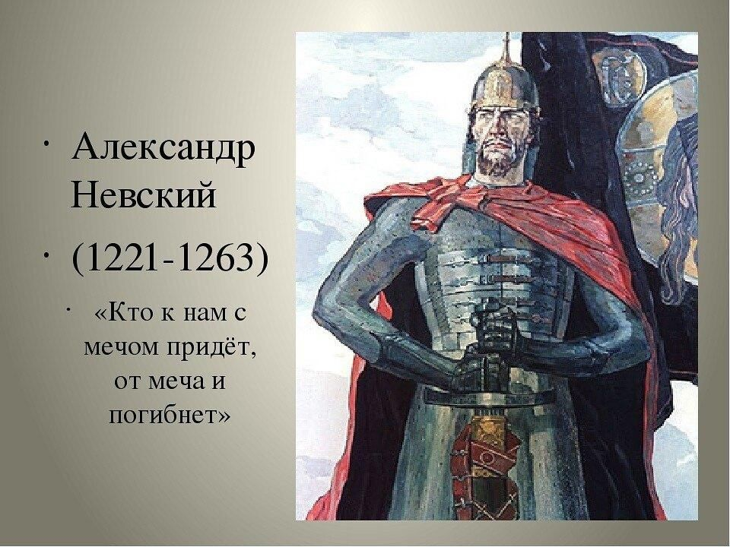

Slide 5
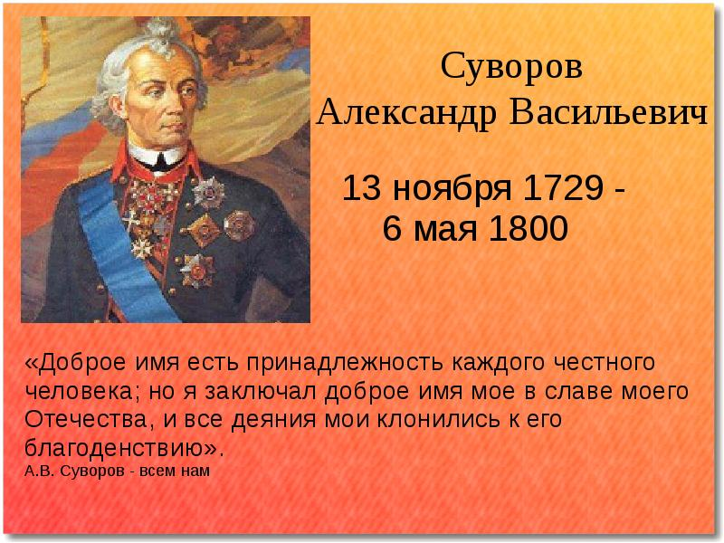

Slide 6
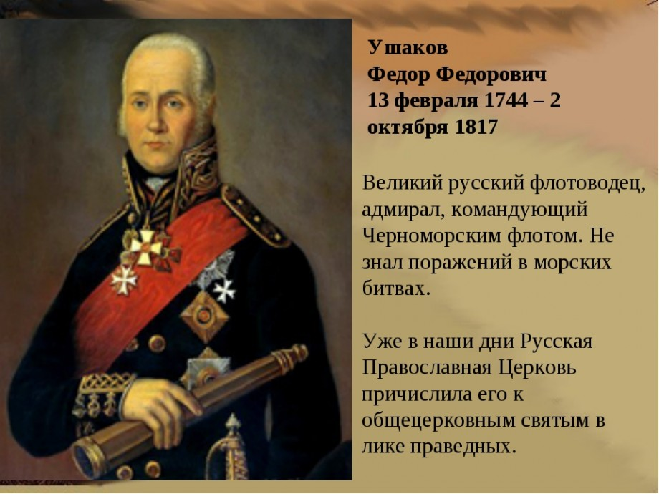

Slide 7
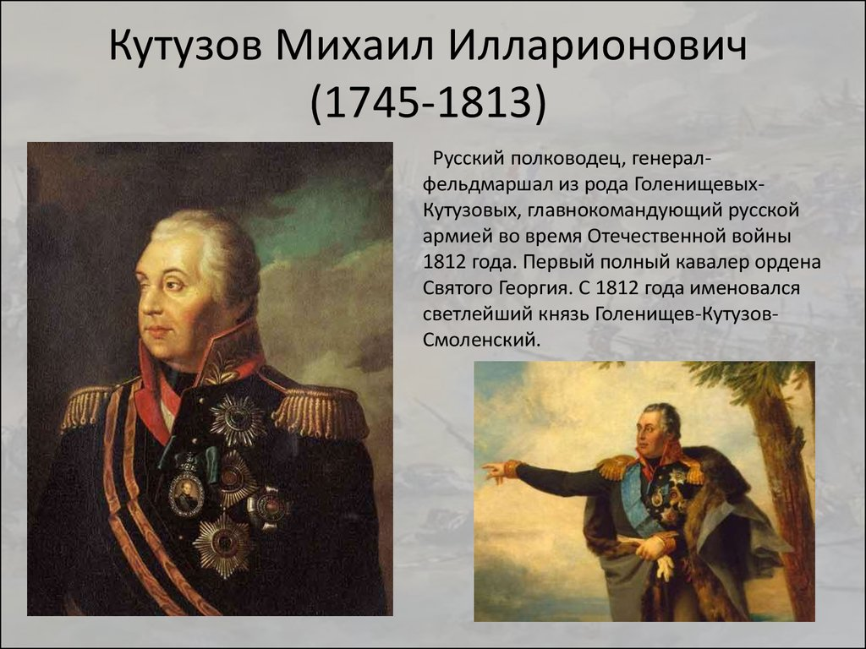

Slide 8
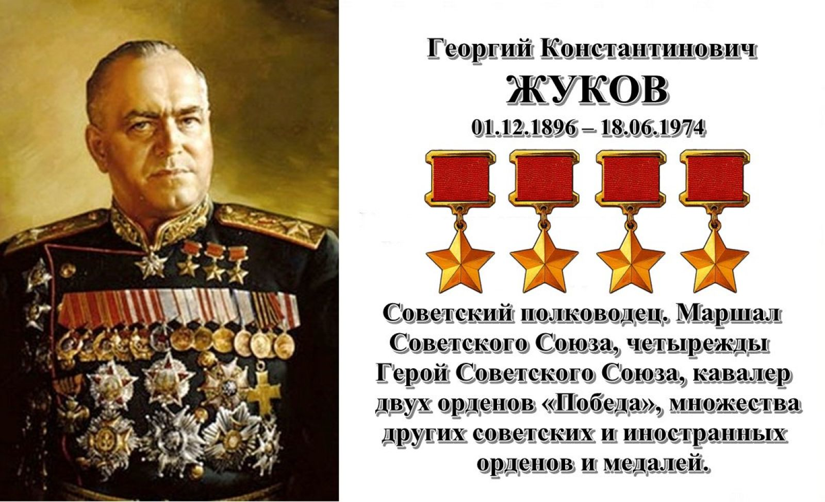

Slide 9
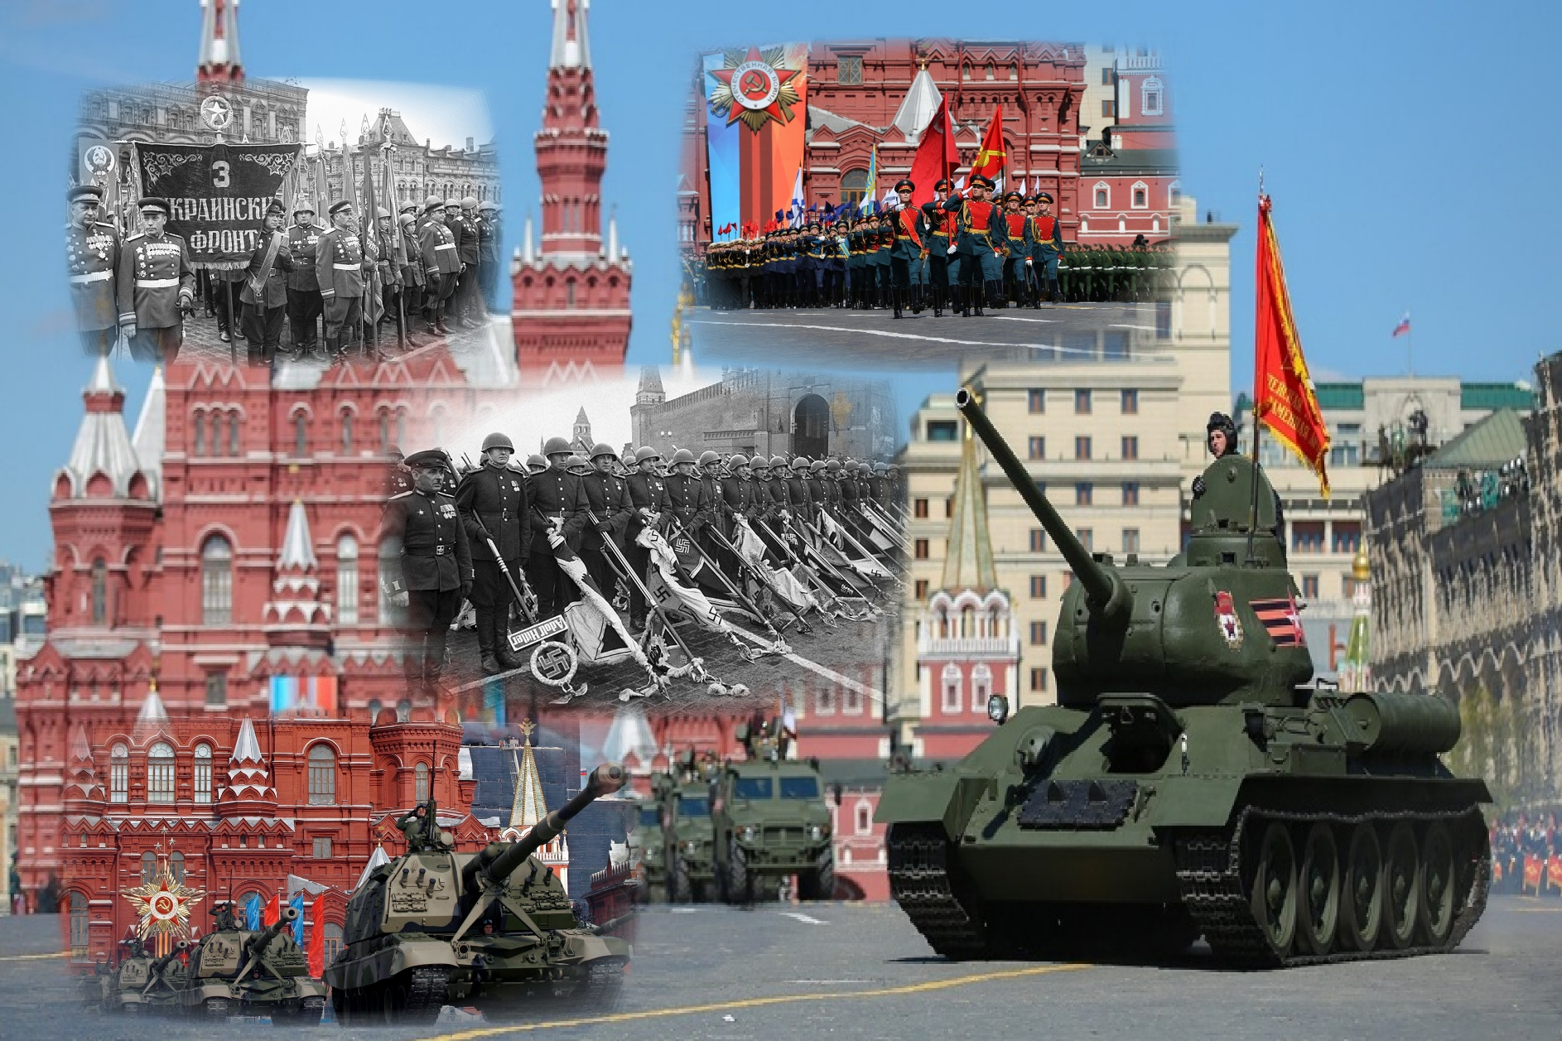
ПАРАД ПОБЕДЫ НА КРАСНОЙ ПЛОЩАДИ МОСКВЫ

Slide 10
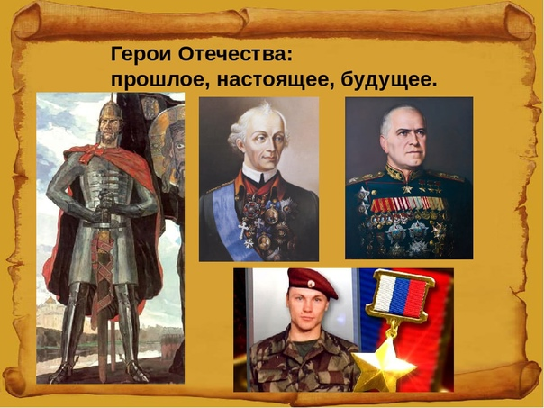

Slide 11


Slide 12
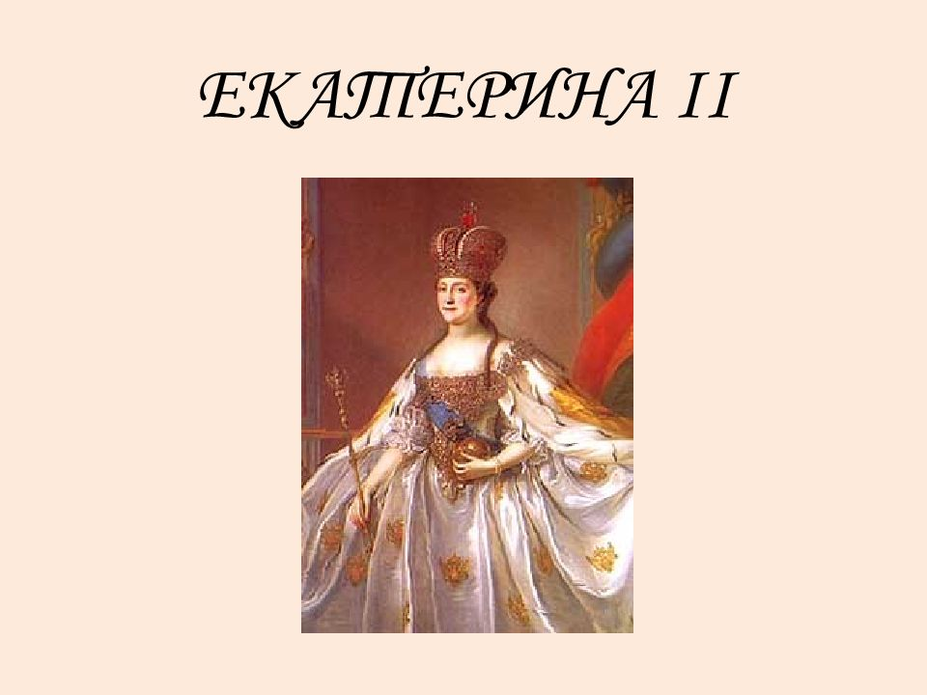
ИМПЕРАТРИЦА ЕКАТЕРИНА ВЕЛИКАЯ
1769 году российская императрица Екатерина Великая учредила Императорский Военный орден Святого Великомученика и Победоносца Георгия. Этим орденом награждались самые лучшие воины, проявившие в бою отвагу и смелость.

Slide 13
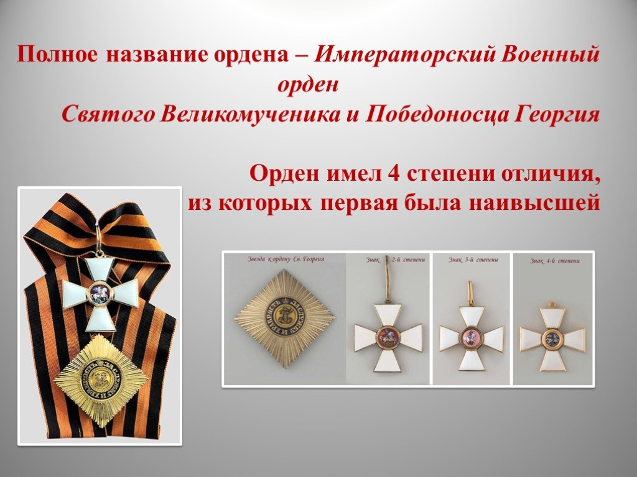
ВОЗВРАЩЕНИЕ ОРДЕНА В РОССИЮ
В 2000 году статус высшей воинской награды был возвращён ордену в соответствии с Указом Президента РФ.
С 9 декабря 2007 года в России чествуют героев Советского Союза, Героев РФ и кавалеров ордена Святого Георгия и ордена Славы.

Slide 14
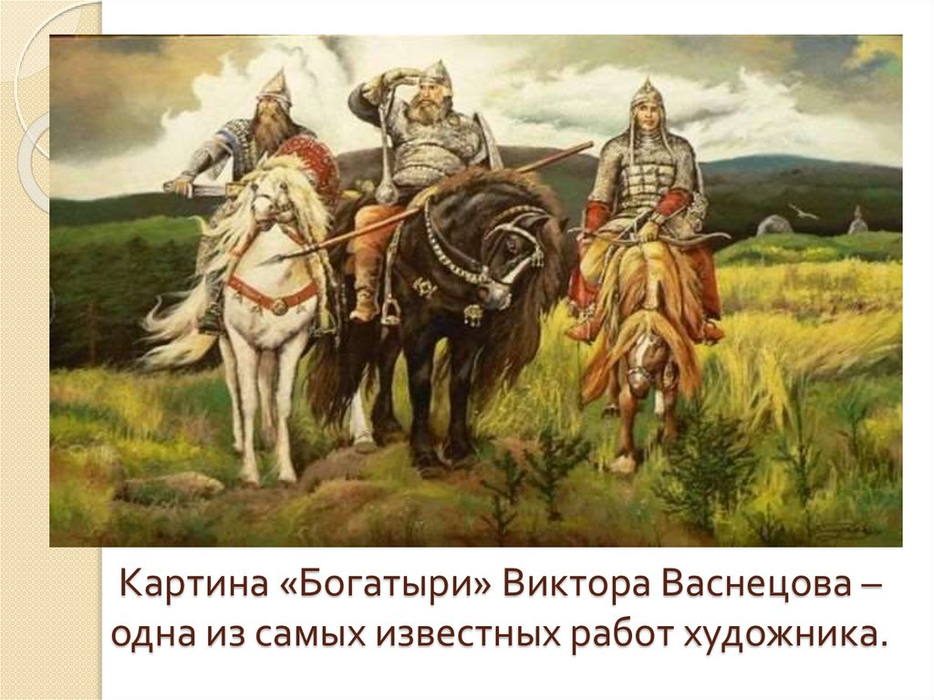

Slide 15
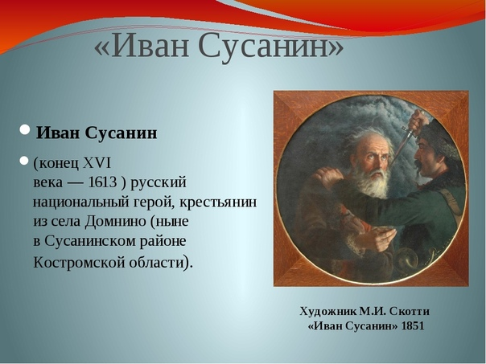

Slide 16
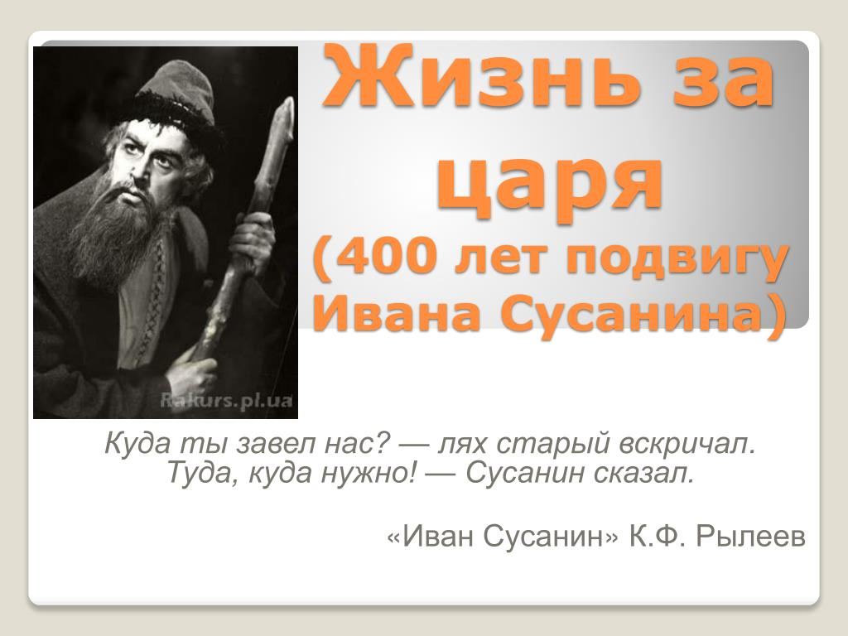

Slide 17
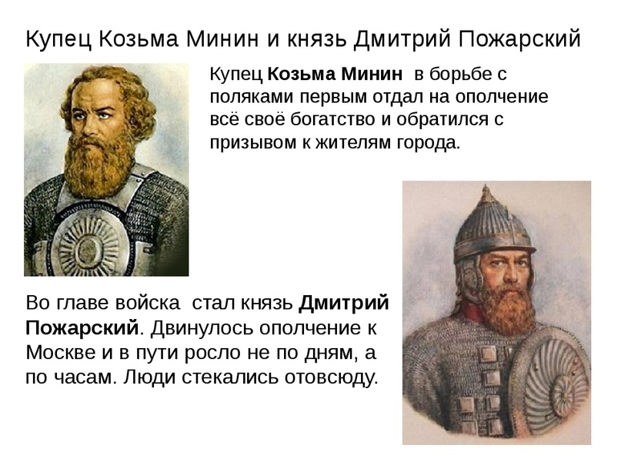

Slide 18
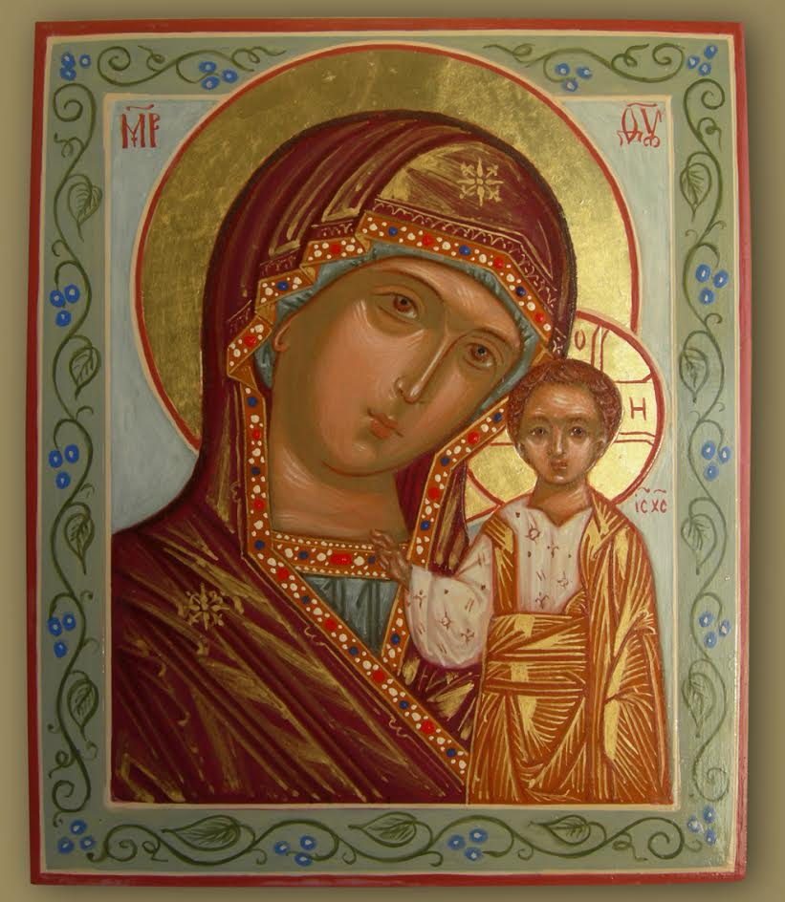
ОБРАЗ КАЗАНСКОЙ ИКОНЫ БОЖЬЕЙ МАТЕРИ
Благодаря подвигу многих россиян наша страна окрепла, объединилась и в честь этого события появился праздник – «День народного единства», который совпал с православным праздником обретения утерянного образа Пресвятой Богородицы в городе Казани.
С того времени Россия чтит героев отстоявших в начале семнадцатого века независимость страны под покровительством иконы Казанской Богородицы

Slide 19
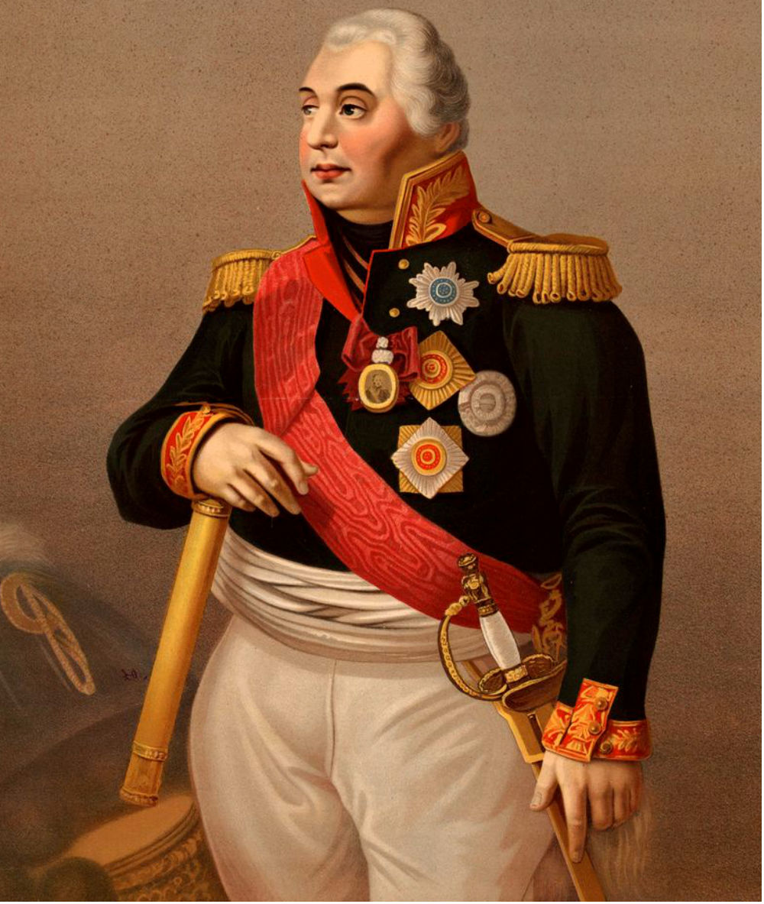
МИХАИЛ ИЛЛАРИОНОВИЧ КУТУЗОВ
Одна из самых героических страниц истории России- Отечественная война 1812 года. Русская армия под командованием Михаила Илларионовича Кутузова, одержала тогда победу над французской армией во главе с Наполеоном, который очень хотел покорить Россию

Slide 20
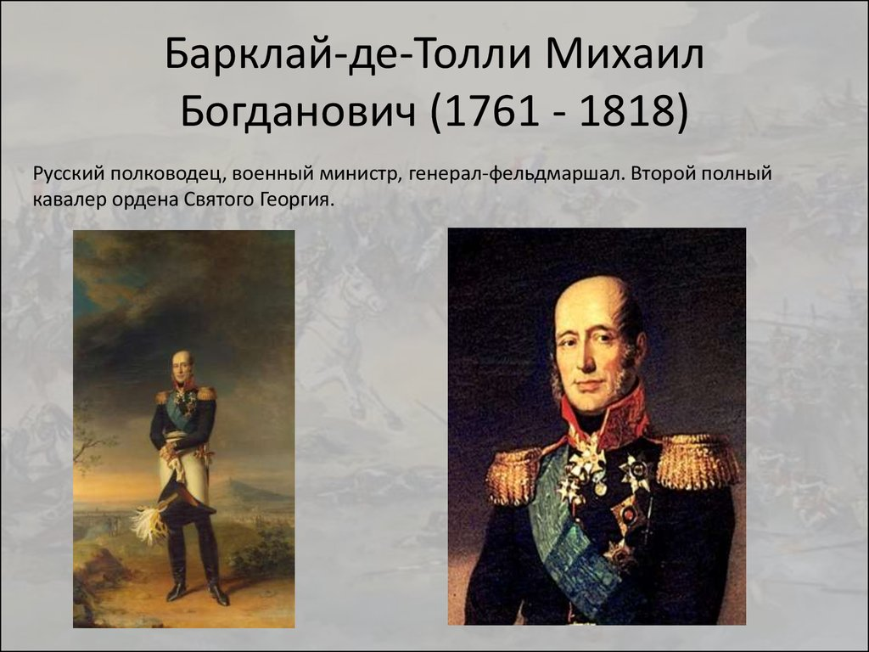
Та война подарила нам много героев, имена которых будут навечно вписаны в историю России, среди которых были полные кавалеры ордена Святого Героя М.И. Кутузова и М.Барклай-де-Толли.

Slide 21
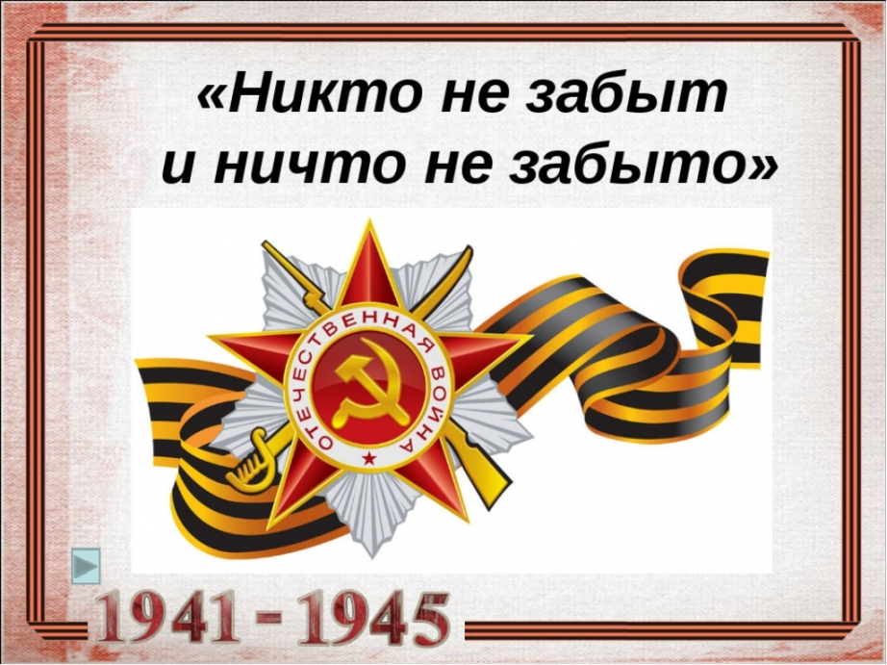
ВЕЛИКАЯ ОТЕЧЕСТВЕННАЯ ВОЙНА
Всё дальше уходят от нас суровые годы Великой Отечественной войны 1941-1945 годов. В которой наш народ сражался с немецко-фашистскими захватчиками.

Slide 22
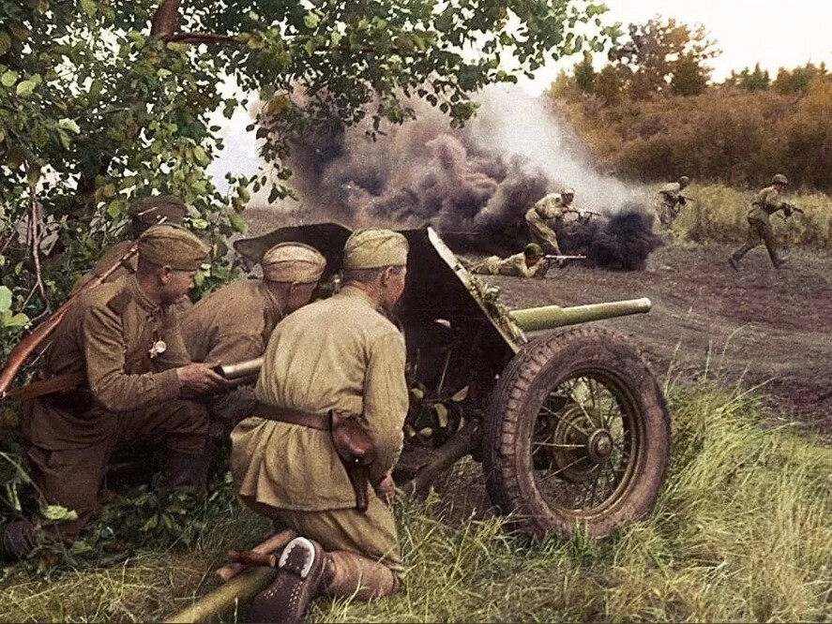
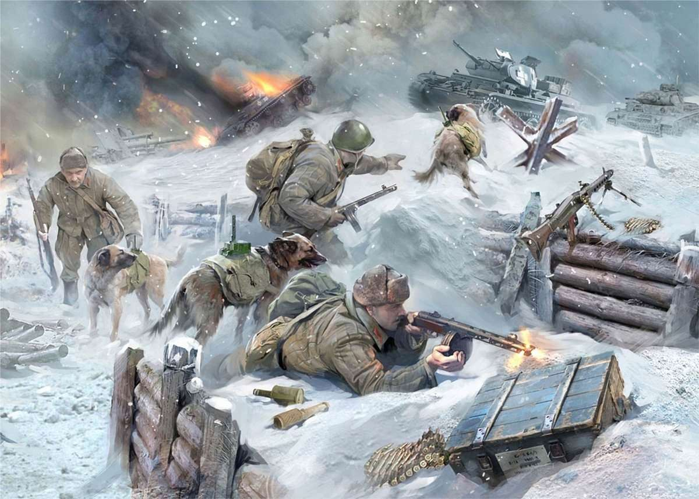
ВЕЛИКИЕ КАДРЫ ВЕЛИКОЙ ВОЙНЫ

Slide 23
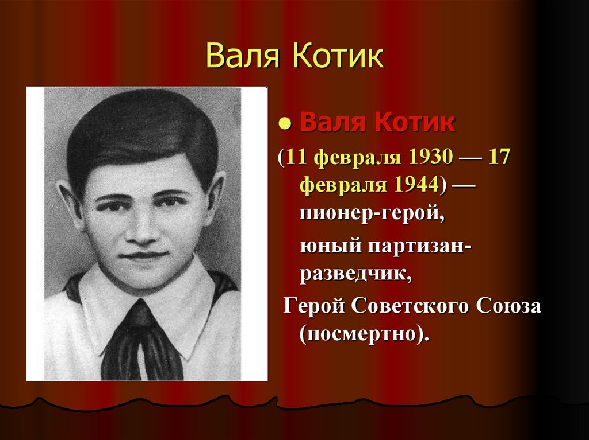
ЮНЫЕ ГЕРОИ ВЕЛИКОЙ ОТЕЧЕСТВЕННОЙ ВОЙНЫ
Много детей и подростков погибло в борьбе за свободу нашей Родины.
Четверо юных героев даже удостоены звания героя Советского союза: это Валя Котик, Марат Казей , Зина Портнова, Леня Голиков.

Slide 24
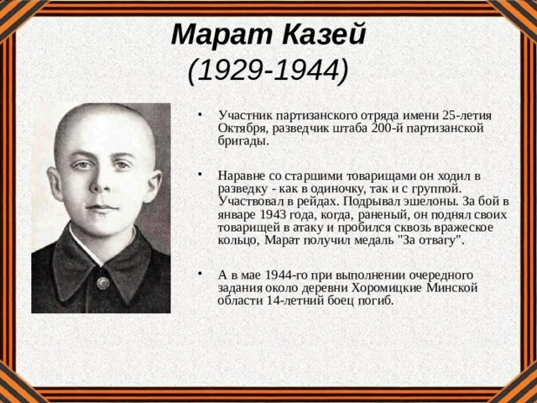

Slide 25
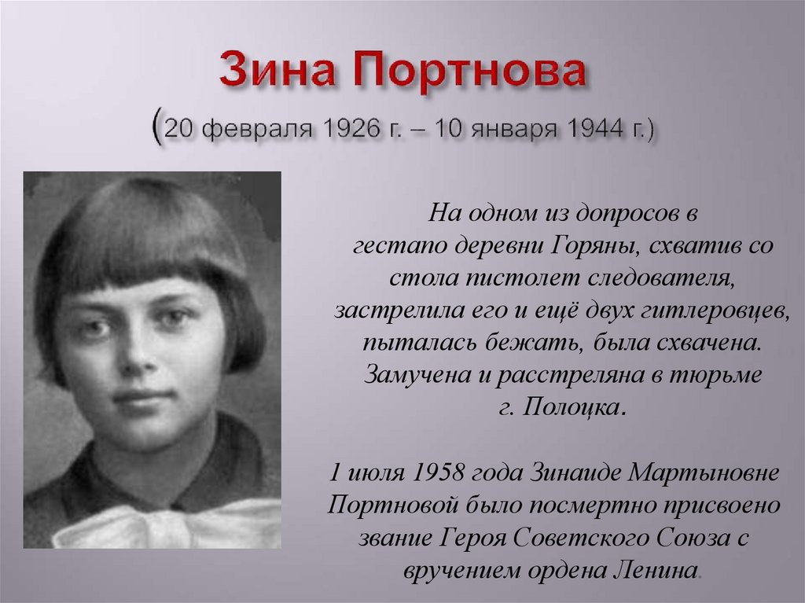

Slide 26
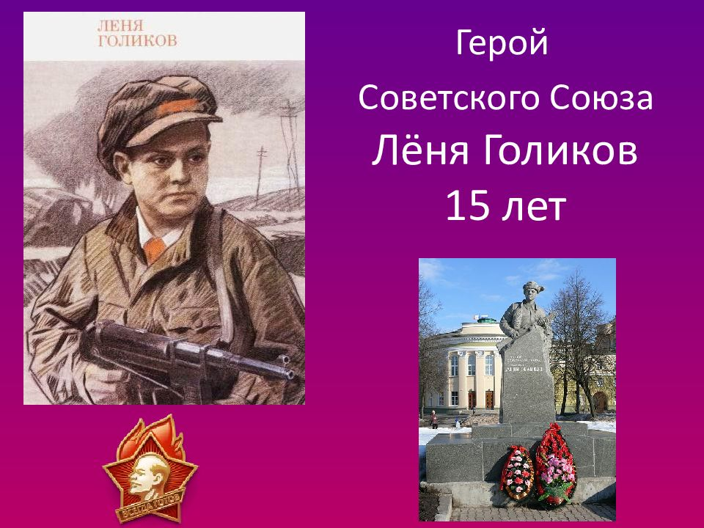

Slide 27
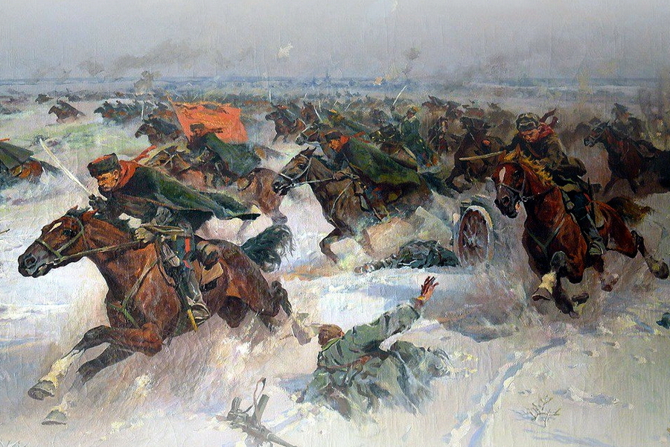
ЛЕПТА НАШИХ КАЗАКОВ ВОВ
В ноябре 1942 года было создано боевое формирование из кубанских казаков – 1-я особая добровольческая горная сотня, создана в станице Псебайской сотником П.Ф.Беспаловым…..несмотря на преимущество противника казакам удалось остановить танковое наступление на территорию Краснодарского края и дойти до Берлина…...

Slide 28
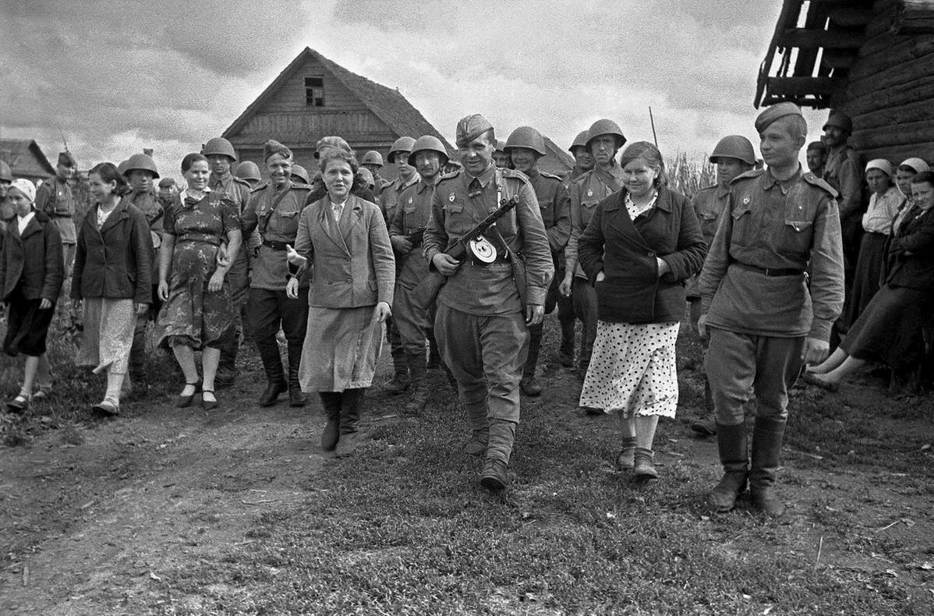
ЛЮДИ ГЕРОИЧЕСКИХ ПРОФЕССИЙ
С тех пор прошло немало лет. Нам выпало счастье жить под мирным небом. Но наше с вами спокойствие каждый день охраняют люди героических профессий .

Slide 29
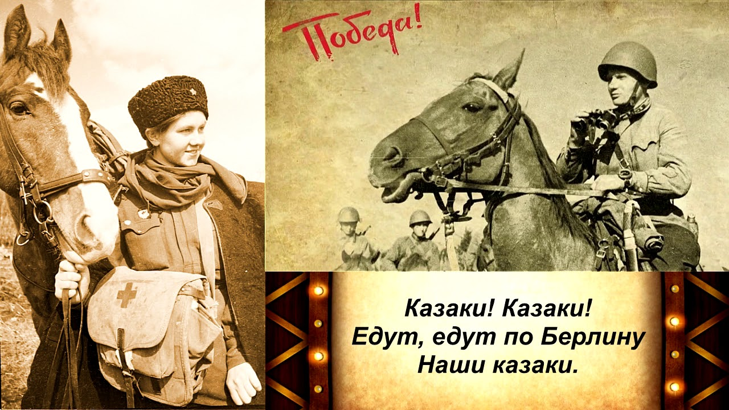
КАЗАКИ В БЕРЛИНЕ

Slide 30
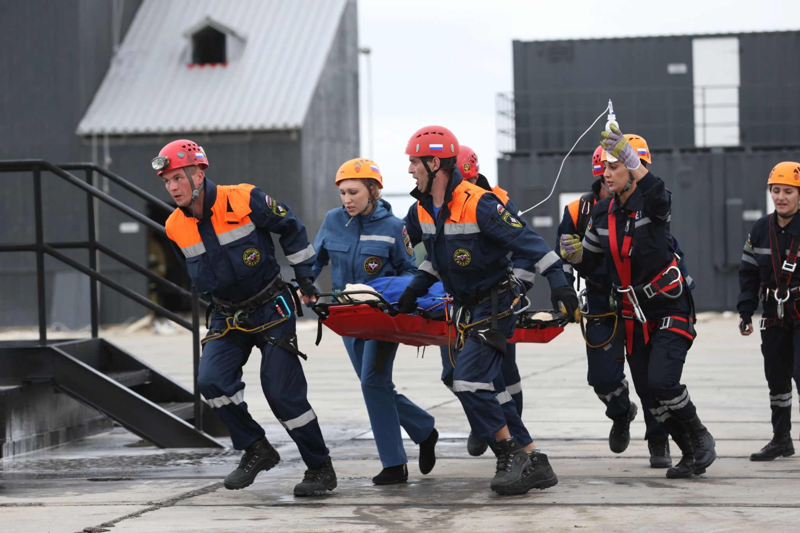
СПАСАТЕЛИ

Slide 31
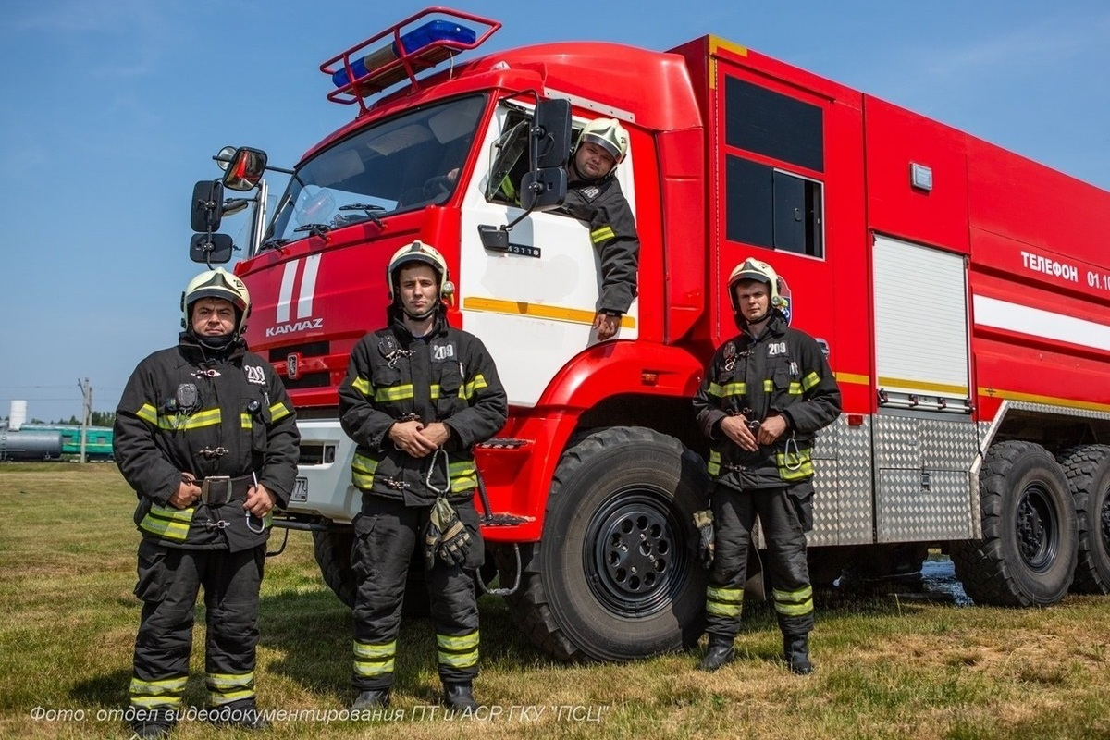
ПОЖАРНЫЕ

Slide 32
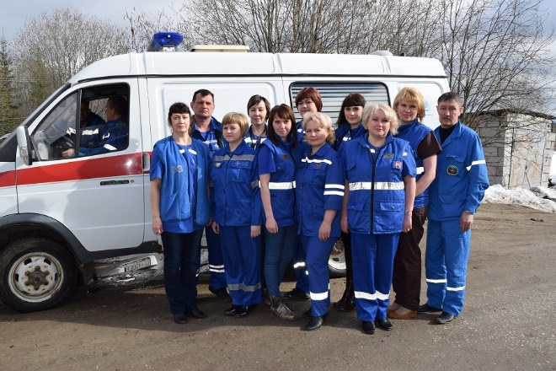
ВРАЧИ

Slide 33
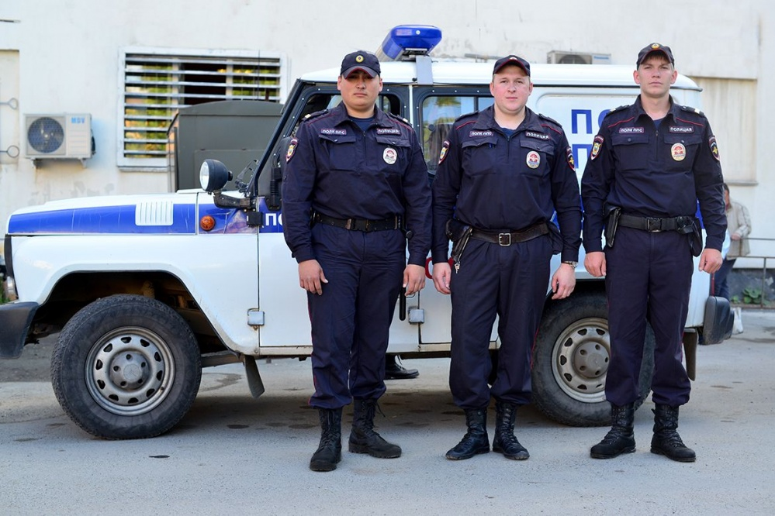
ПОЛИЦЕЙСКИЕ

Slide 34
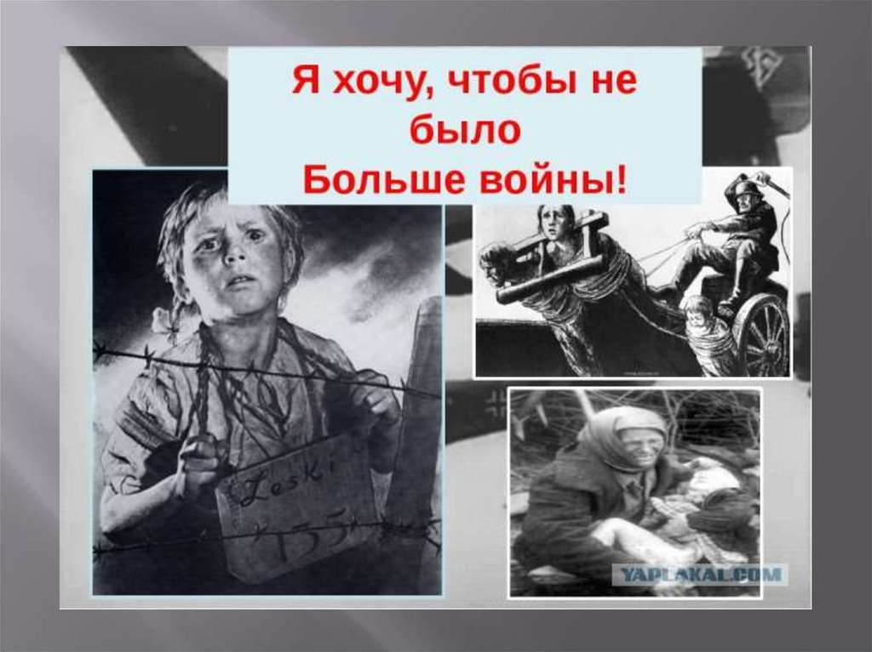
СКАЖЕМ ВМЕСТЕ: «НЕТ ВОЙНЕ……..!!!!!!!»

Slide 35
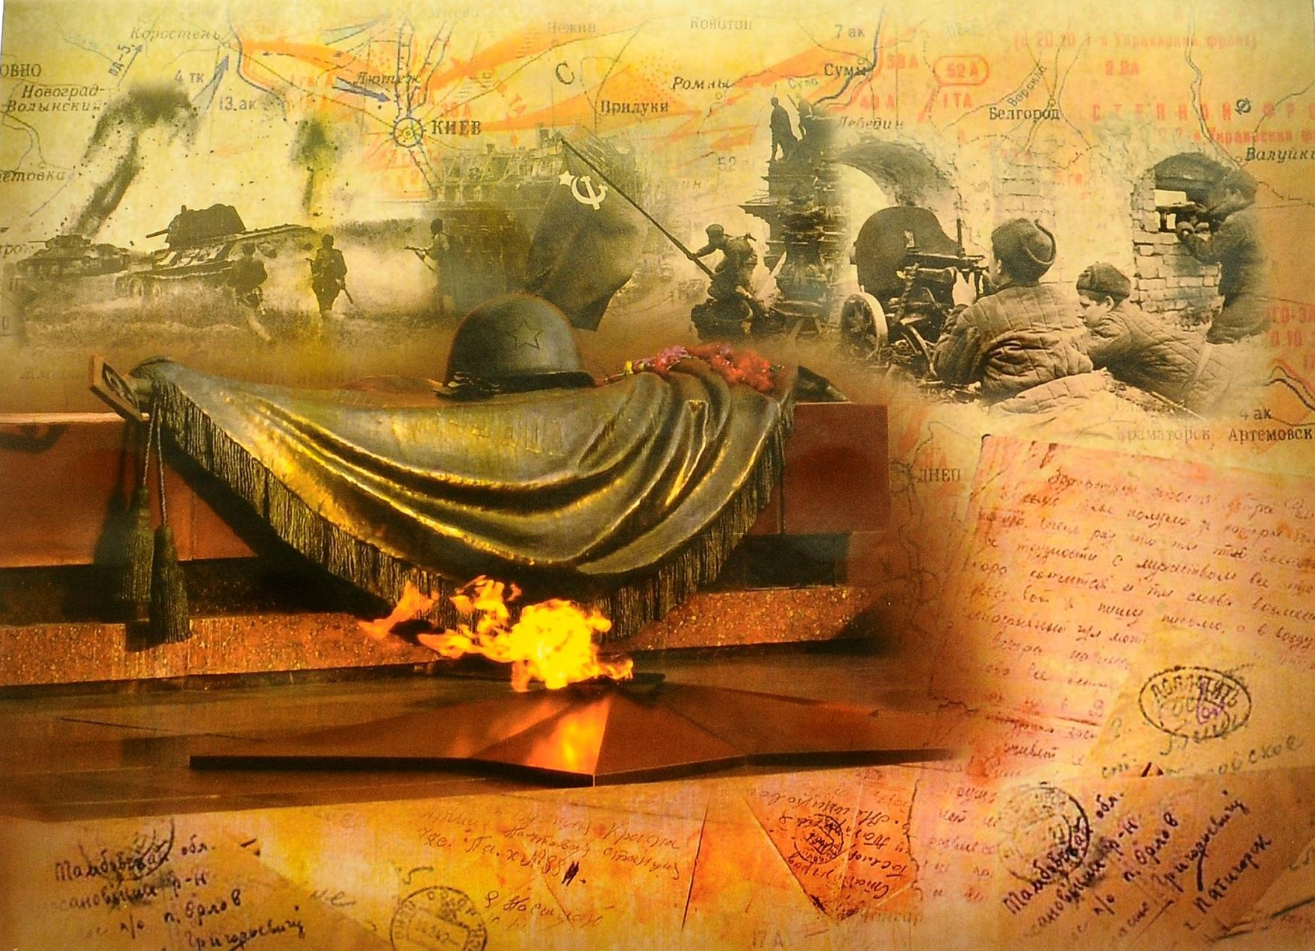
СПАСИБО ЗА ВНИМАНИЕ!

